Slide 1
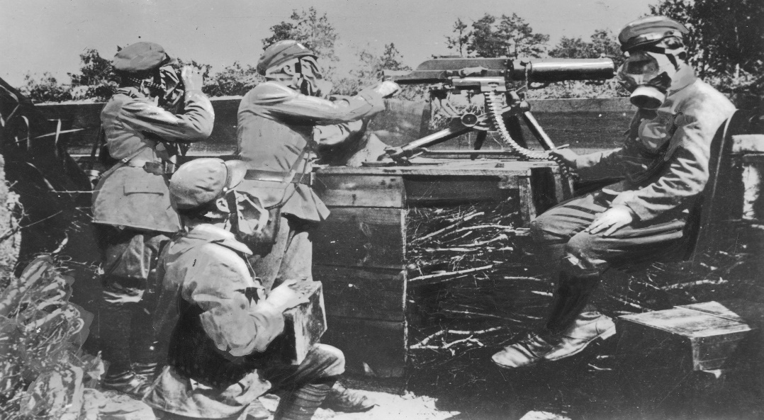

A1
B1
C1
D1
A2
B2
C2
D2
A3
B3
C3
D3
A4
B4
C4
INSTRUKCJA

Slide 2
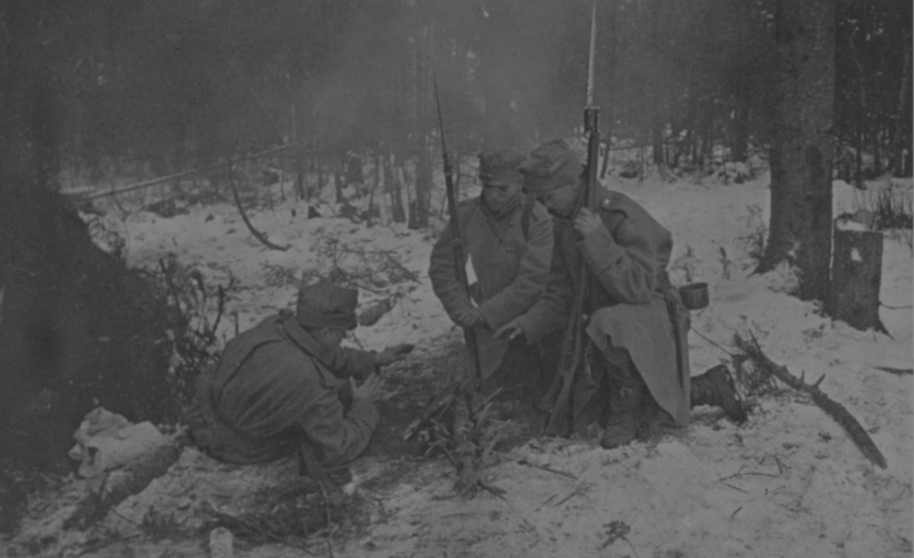
OPERACJA 1914 – instrukcja gry
Skład: 2 zespoły po 2 osoby. Każdy zespół ma swoją planszę.
Oznaczenia pól: A1 – D3 (takie same u obu, pytania różne).
1) Tajne rozmieszczenie zasobów (na swojej planszy, przed startem):
Oddział bojowy: 3 pola połączone (linia lub „L”) = 3 pkt/pole
Rozpoznanie: 2 pola oddzielne = 2 pkt/pole
Dowództwo: 1 pole = 5 pkt
Zaplecze: 1 pole = 4 pkt
Puste pole: 1 pkt
Kolory (obowiązkowe, bez zmian po starcie):
Dowództwo – zielony | Oddział – czerwony | Rozpoznanie – żółty | Zaplecze – niebieski | Puste – pozostaje bez zmian
2) Zasada: najpierw STRZAŁ, potem ODPOWIEDŹ.
3) Tura:
Atakujący wybiera pole na mapie przeciwnika (np. B2) → obrońca klika B2 u siebie i czyta pytanie → atakujący ma ~15 s. na odpowiedź.
4) Wynik odpowiedzi:
Poprawna: obrońca podaje wartość punktową pola, atakujący zapisuje punkty i strzela dalej.
Błędna: 0 pkt, bez informacji o wartości punktowej pola, zmiana kolejki.
PRZEJDZ
DO PLANSZY GŁÓWNEJ

Slide 3
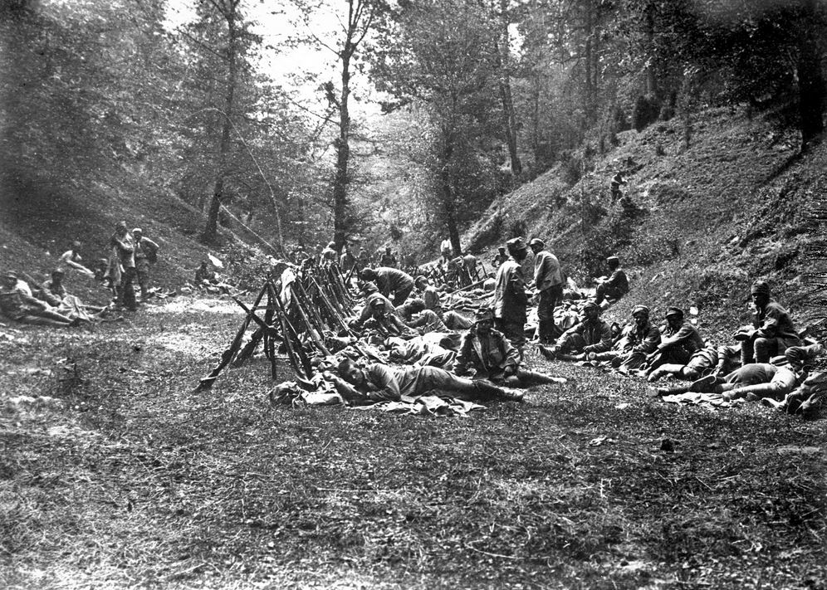

Jak nazywał się oddział utworzony z żołnierzy II Brygady Legionów Polskich po jej rozwiązaniu?
ODP: Polski Korpus Posiłkowy
WRÓĆ DO PLANSZY GŁÓNEJ
Wymarsz 1 kompanii kadrowej do Kongresówki – postój w okolicach Kielc. Sierpień 1914 r.

Slide 4
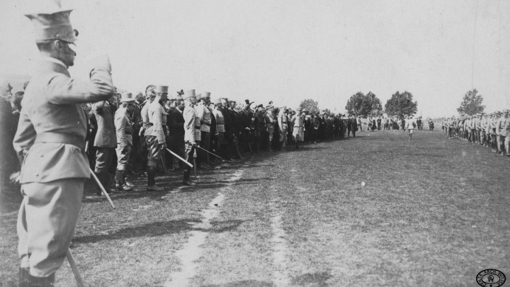
W którym obozie internowano oficerów I i III Brygady Legionów Polskich po Kryzysie Przysięgowym
ODP: w Beniaminowie
WRÓĆ DO PLANSZY GŁÓNEJ
Gen. Rajmund Baczyński, dowódca Legionu Zachodniego, przyjmuje defiladę 2 Pułku Piechoty Legionów Polskich po przysiędze na Błoniach Krakowskich. 4 września 1914 r.

Slide 5
Ile mostków wzniesiono budując „Drogę Legionów”?
ODP: 28
WRÓĆ DO PLANSZY GŁÓNEJ
Departament Wojskowy Naczelnego Komitetu Narodowego w 1914 r. W centrum (stoi na tle mapy) Ignacy Daszyński, w centrum za stołem Władysław Sikorski.

Slide 6
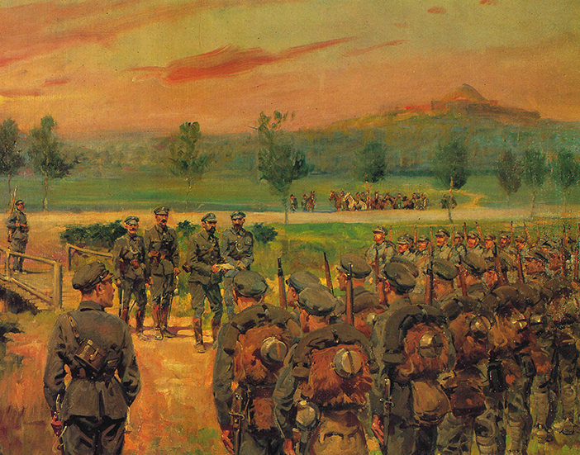
Jak powszechnie nazywano II Brygadę Legionów Polskich
ODP: Żelazną lub Karpacką
WRÓĆ DO PLANSZY GŁÓNEJ
Obrez Jerzego Kossaka, 1934 r. Wymarsz Pierwszej Kompanii Kadrowej z Oleandrów w Krakowie w dn. 6 sierpnia 1914 r.

Slide 7
Data formalnego powołania I Brygady Legionów Polskich?
ODP: 19 grudnia 1914 r.
WRÓĆ DO PLANSZY GŁÓNEJ
Załadunek pododdziałów 2 i 3 Pułku Piechoty II Brygady Legionów na stacji kolejowej w Krakowie przed wyruszeniem na Węgry, gdzie wzięły udział w walkach w Karpatach Wschodnich. 1 października 1914 r.

Slide 8
Kiedy na zwiad do Królestwa Polskiego wyruszył pierwszy oddział Pierwszej Kompanii Kadrowej, tzw. „Siódemka Beliny”?
ODP: W nocy z 1 na 2 sierpnia 1914 r.
WRÓĆ DO PLANSZY GŁÓNEJ
Żołnierze 2 Pułku Piechoty Legionów Polskich na stanowiskach bojowych przy drodze z Rafajłowej do Zielonej w Karpatach. 16 listopada 1914 r.

Slide 9
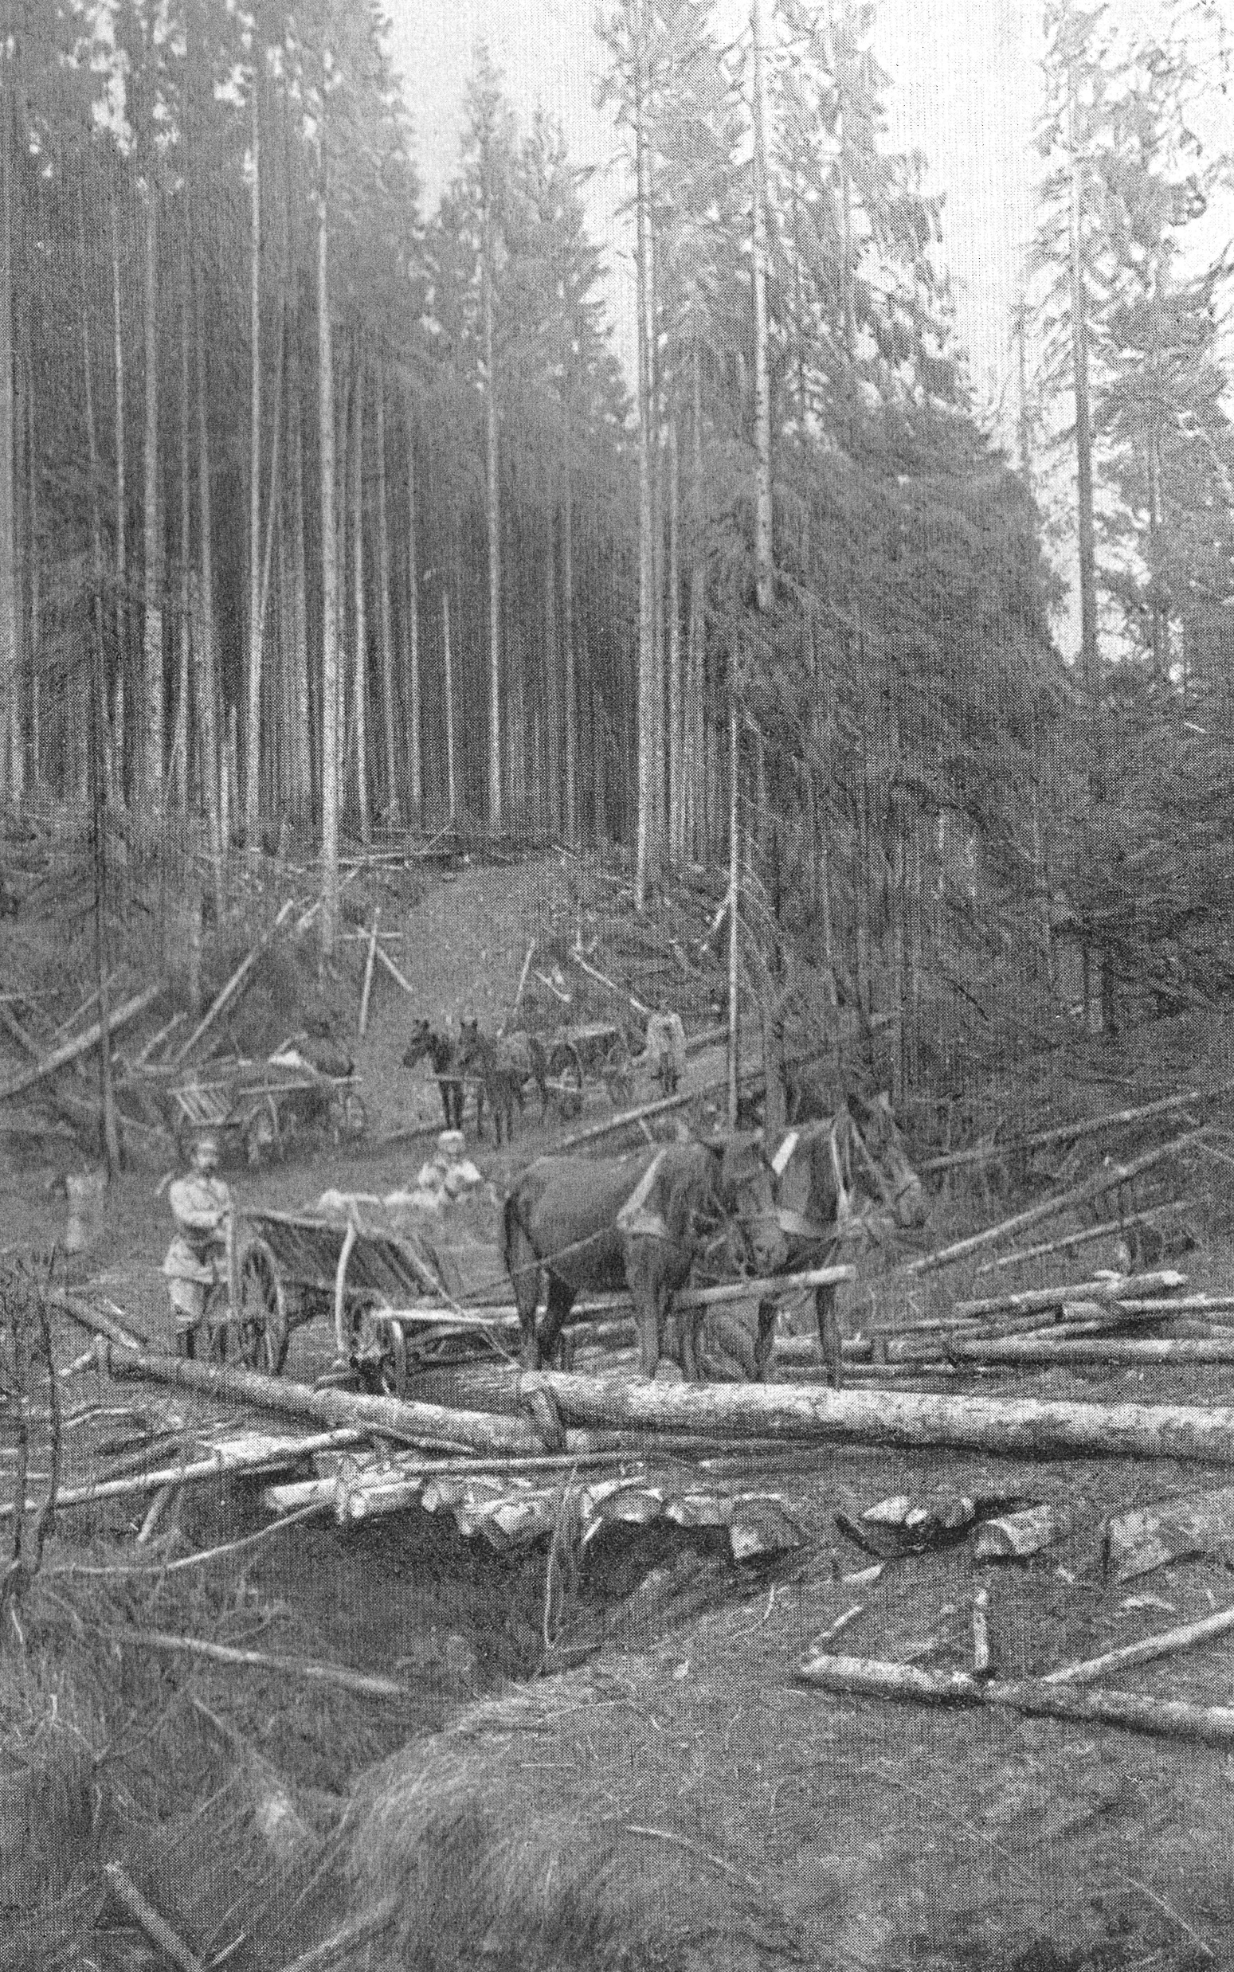
W którym roku powołano pierwsze Towarzystwo Gimnastyczne „Sokół”
ODP: 1867 r.
WRÓĆ DO PLANSZY GŁÓNEJ
II Brygada Legionów Polskich podczas walk w Karpatach. Most na przełęczy Pantyrowej. Rok 1914.

Slide 10
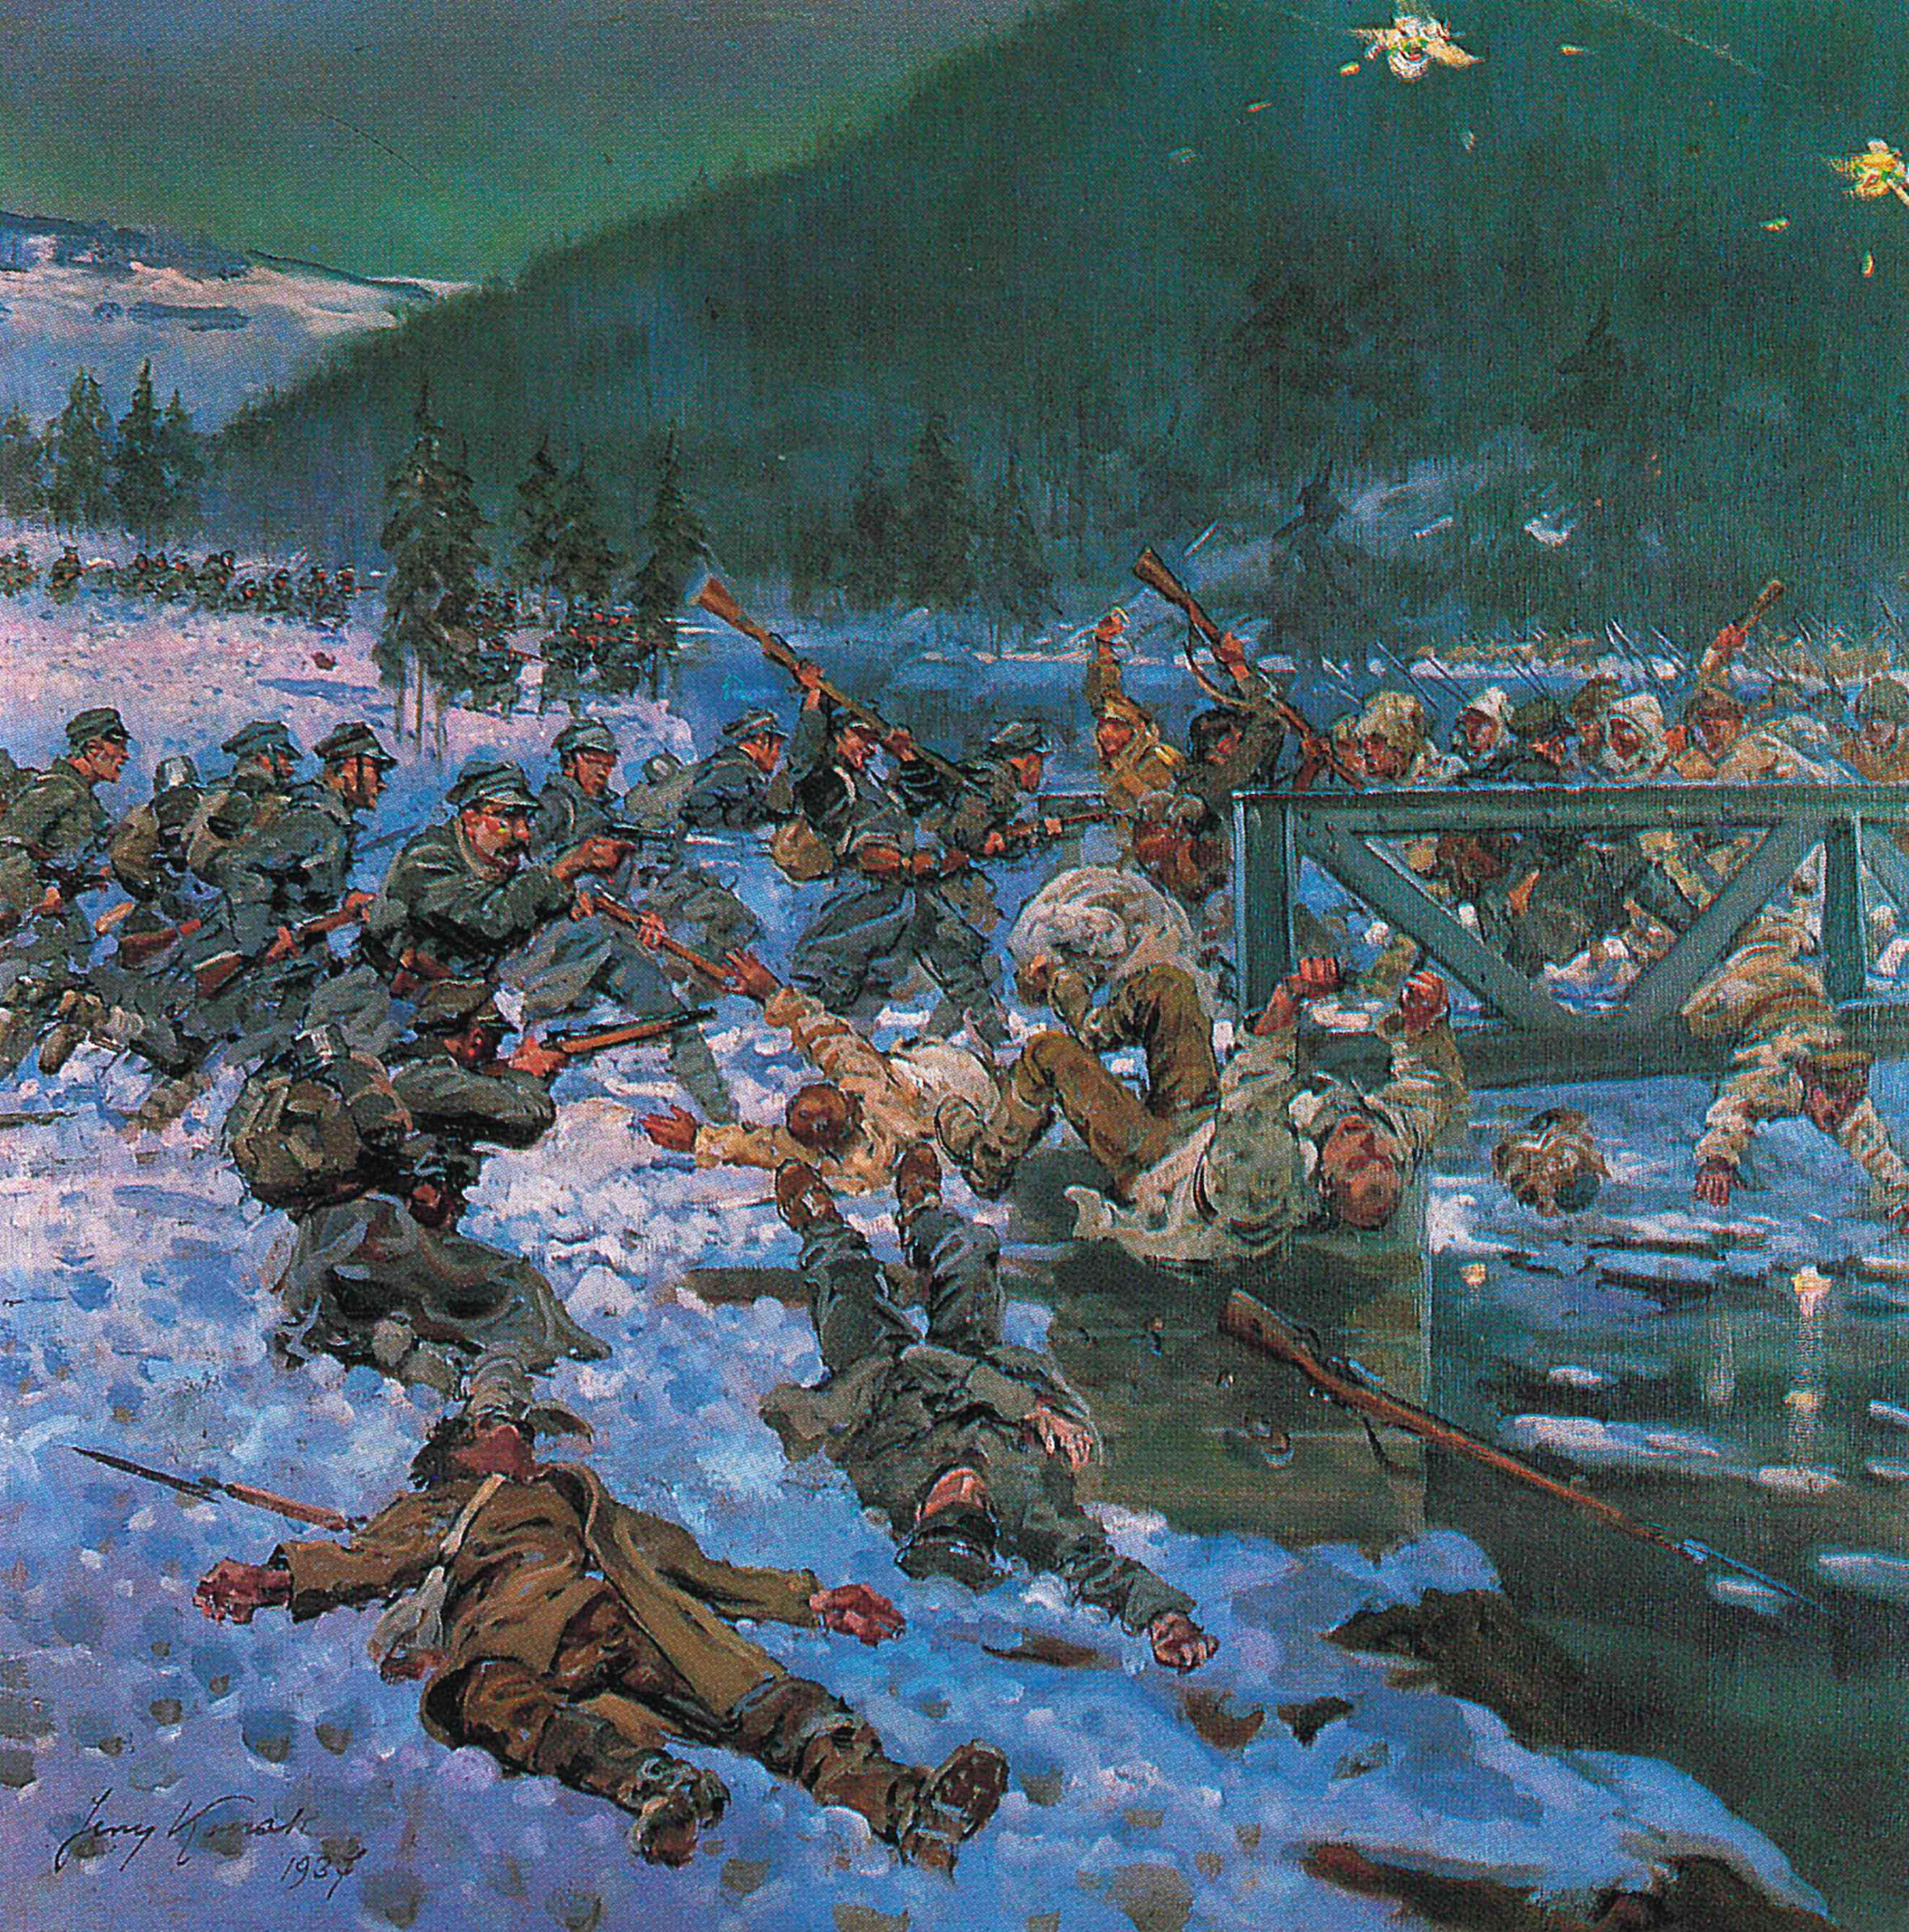
Ile osób zostało odznaczonych honorową odznaka „Parasola”?
ODP: 67
WRÓĆ DO PLANSZY GŁÓNEJ
Obraz Jerzego Kossaka, 1937 r. Pierwsza część tryptyku Bitwa pod Rafajłową. Nocna walka na moście Bystrzycy.

Slide 11

Włodzimierz Tetmajer jest autorem projektu odznaki, którą nosili nieliczni legioniści, jak nazywała się ta odznaka?
ODP: Parasol
WRÓĆ DO PLANSZY GŁÓNEJ
Żołnierze II Brygady Legionów Polskich w czasie walk na Wołyniu. Stanowisko ciężkiego karabinu maszynowego Schwarzlose wz. 07/12 umieszczone w okopach. Żołnierze w maskach przeciwgazowych. 1915-1916.

Slide 12
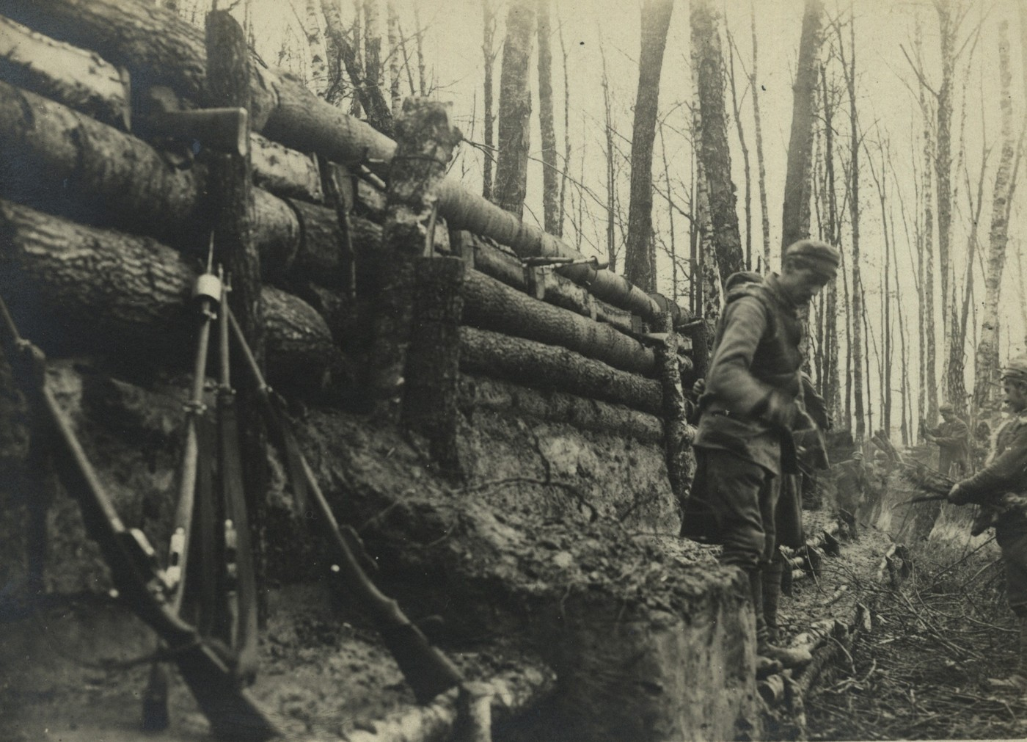
Jak nazywała się szkoła Związku Walki Czynnej, w której kształcono przyszłych polskich oficerów Legionów Polskich?
ODP: Oficerska Szkoła Strzelecka w Stróży
WRÓĆ DO PLANSZY GŁÓNEJ
Umocnienia wybudowane przez legionistów pod Kostiuchnówką.

Slide 13
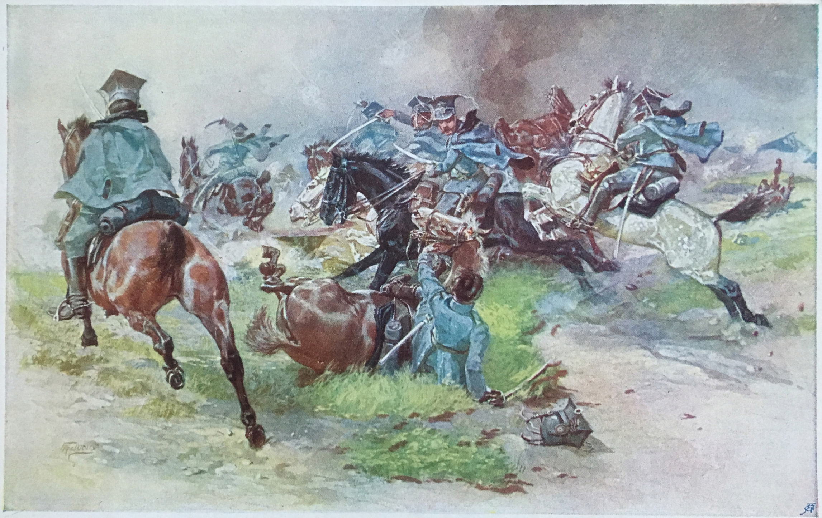
Jaki był główny cel budowy „Drogi Legionów”?
ODP: Zapewnienie możliwości przerzutu artylerii i taborów w trudnym terenie Karpatów
WRÓĆ DO PLANSZY GŁÓNEJ
Szarża pod Rokitną. Karta pocztowa.

Slide 14
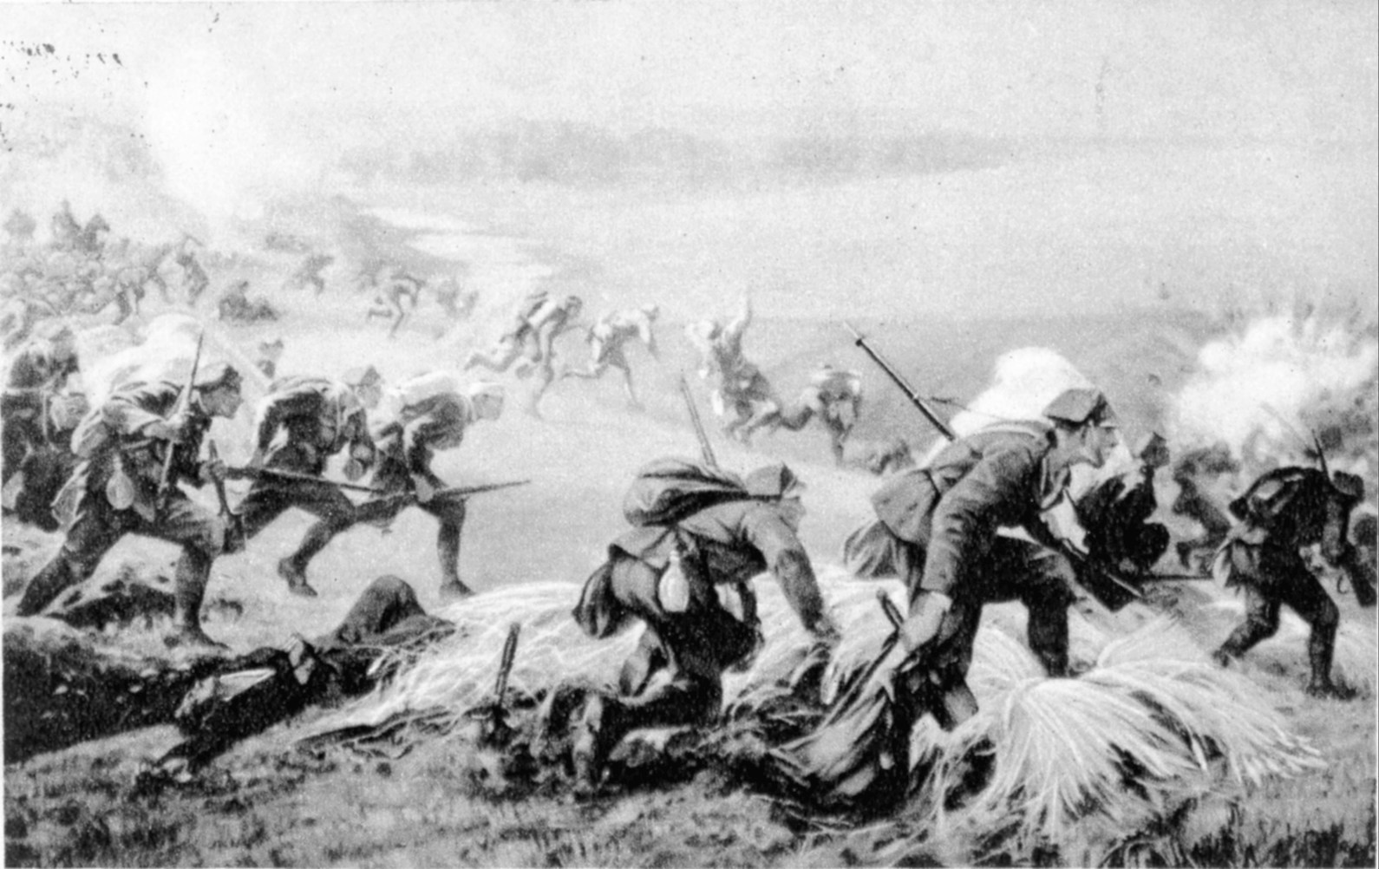
Jak nazywało się charakterystyczne nakrycie głowy członków organizacji strzeleckich, które następnie stało się jednym z symboli Legionów Polskich.
ODP: Maciejówka
WRÓĆ DO PLANSZY GŁÓNEJ
Reprodukcja obrazu Józefa Ryszkiewicza [syna] Atak „Czwartaków” pod Jastkowem. 31 lipca 1915 r.

Slide 15
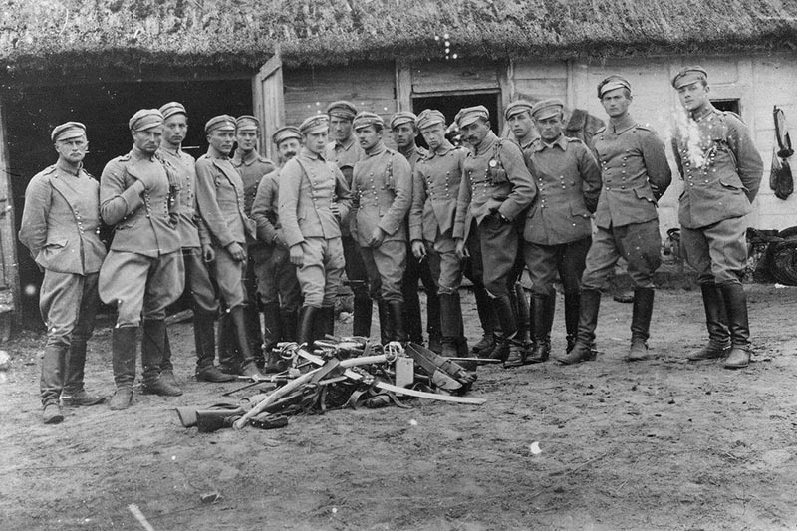
Która bitwa określana jest mianem największego i najkrwawszego starcia Legionów Polskich – w bitwie tej wzięły udział wszystkie trzy brygady?
ODP: Bitwa pod Kostiuchnówką
WRÓĆ DO PLANSZY GŁÓNEJ
Żołnierze 2 Pułku Ułanów Legionów Polskich przed porzuconą bronią po odmowie złożenia przysięgi „na wierne braterstwo z Niemcami i Austro-Węgrami”. Siódmy od lewej – por. Antoni Jabłoński „Zdzisław”. Lipiec 1917 r.

Slide 16
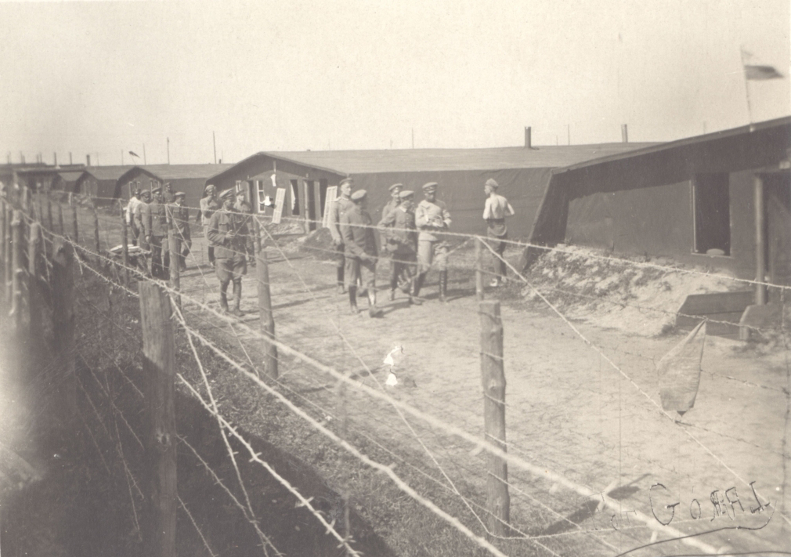
W jakim czasie ukończono budowę „Drogi Legionów”, licząc od rozpoczęcia prac do przejścia wojsk przez nową przeprawę?
ODP: 53 godziny
WRÓĆ DO PLANSZY GŁÓNEJ
Internowani legioniści w obozie w Szczypiornie. Rok 1917.

Slide 17
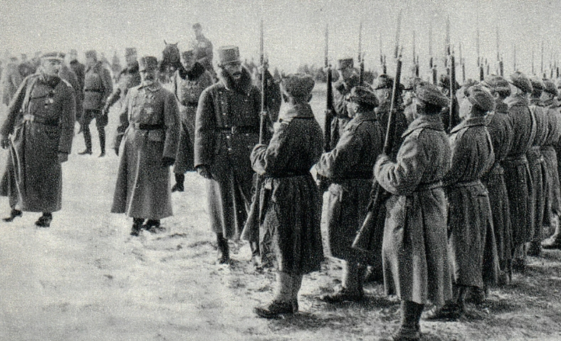
Na jaki stopień wojskowy w Legionach Polskich został mianowany Józef Piłsudski w listopadzie 1914 roku przez arcyksięcia Fryderyka Habsburga?
ODP: Brygadiera
WRÓĆ DO PLANSZY GŁÓNEJ
Cesarz Karol I Habsburg dokonujący przeglądu oddziałów Polskiego Korpusu Posiłkowego.

